Slide 1
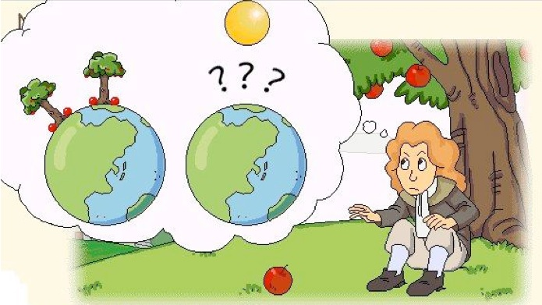
KHTN6 – CHỦ ĐỀ 9. BÀI 37. LỰC HẤP DẪN VÀ TRỌNG LƯỢNG

Slide 2
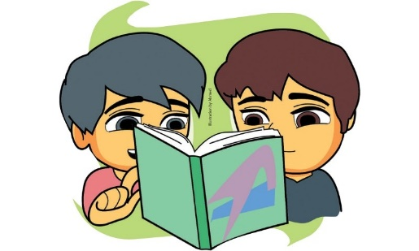
KHỐI LƯỢNG
TÌM HIỂU VỀ KHỐI LƯỢNG
Trên vỏ sữa có ghi "Khối lượng tịnh: 380g" (hình 37.1a). Số ghi đó chỉ sức nặng của hộp sữa hay lượng sữa chứa trong hộp?
Trên vỏ sữa có ghi "Khối lượng tịnh: 380g". Số ghi đó chỉ lượng sữa chứa trong hộp.

Slide 3
- Khối lượng là số đo lượng chất của một vật.
- Khi không tính bao bì thì khối lượng đó được gọi là khối lượng tịnh.

Slide 4
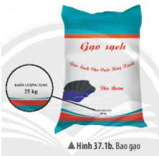
Trên một bao gạo có ghi 25kg (hình 37.1b). Số ghi đó cho biết điều gì?
Trên một bao gạo có ghi 25 kg. Số ghi đó cho biết lượng gạo trong bao là 25 kg.

Slide 5
TÌM HIỂU VỀ KHỐI LƯỢNG

Slide 6
2. LỰC HẤP DẪN
TÌM HIỂU VỀ LỰC HẤP DẪN
https://youtu.be/3QvQSgEdhXI

Slide 7
Tại sao khi rụng khỏi cành cây thì quả táo luôn rơi xuống mặt đất?
Khi rụng khỏi cành cây thì quả táo luôn rơi xuống mặt đất vì quả táo đã chịu tác dụng của lực hút Trái Đất. Lực hút này làm quả táo bị rơi thẳng xuống mặt đất.

Slide 8
TÌM HIỂU VỀ LỰC HẤP DẪN
- Lực hấp dẫn là lực hút giữa các vật có khối lượng.

Slide 9
Có hai cuốn sách nằm trên mặt bàn như hình bên dưới, em hãy cho biết giữa chúng có lực hấp dẫn không?
Có hai cuốn sách nằm trên mặt bàn như hình bên dưới, giữa chúng có lực hấp dẫn.
Vì mọi vật có khối lượng đều hút nhau với một lực gọi là lực hấp dẫn.

Slide 10
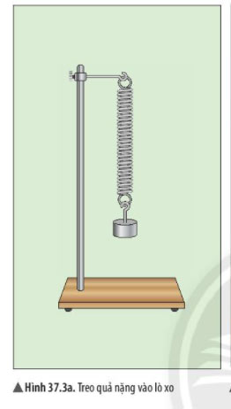
3. TRỌNG LƯỢNG CỦA VẬT
TÌM HIỂU VỀ TRỌNG LƯỢNG CỦA VẬT
Em có nhận xét gì về sự biến dạng của lò xo khi treo quả nặng vào nó. Nguyên nhân của sự biến dạng này là gì?
Khi treo quả nặng vào lò xo thì lò xo bị dãn ra. Nguyên nhân của sự biến dạng này là do quả nặng chịu tác dụng của lực hút Trái Đất nên đã kéo lò xo làm lò xo dãn ra

Slide 11
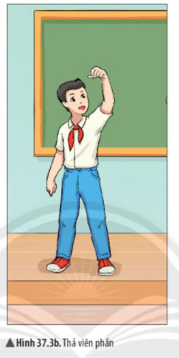
3. TRỌNG LƯỢNG
TÌM HIỂU VỀ TRỌNG LƯỢNG CỦA VẬT
Khi thả viên phấn ở độ cao nào đó thì viên phấn sẽ chuyển động như thế nào? Tại sao?
Viên phấn sẽ chuyển động rơi xuống đất vì bị Trái Đất tác dụng một lực hút.

Slide 12
TÌM HIỂU VỀ TRỌNG LƯỢNG
 | Khối lượng các quả nặng (kg) | Số chỉ lực kế (N) | Trọng lượng các quả nặng (N)
Treo 1 quả nặng vào lực kế
Treo 2 quả nặng vào lực kế
Treo 3 quả nặng vào lực kế
100g = 0,1kg
1N
0,2 kg
2N
0,3 kg
3N

Slide 13
TÌM HIỂU VỀ TRỌNG LƯỢNG
 | Khối lượng các quả nặng (kg) | Số chỉ lực kế (N) | Trọng lượng các quả nặng (N)
Treo 1 quả nặng vào lực kế
Treo 2 quả nặng vào lực kế
Treo 3 quả nặng vào lực kế
0,1kg
1N
1N
0,2 kg
2N
2N
0,3 kg
3N
3N
càng lớn
/(càng nhỏ)
càng lớn
/(càng nhỏ)
⇒ Khối lượng của vật ......................... thì trọng lượng của vật ........................

Slide 14
TÌM HIỂU VỀ TRỌNG LƯỢNG
dãn ra (biến dạng)
- Treo quả nặng vào lò xo, lò xo…….……………… Nguyên nhân là do ................................... của Trái đất tác dụng lên quả nặng.
Lực này gọi là ....................
- Lò xo dãn ra theo phương.................... chiều........................
Suy ra, trọng lực có phương.................... chiều.......................
- Độ lớn của ................. gọi là trọng lượng.
Có thể đo độ lớn của trọng lực bằng ……………
lực hút (lực hấp dẫn)
trọng lực
thẳng đứng
từ trên xuống (hướng về trái đất)
thẳng đứng
từ trên xuống (hướng về trái đất)
trọng lực
lực kế

Slide 15
TÌM HIỂU VỀ TRỌNG LƯỢNG CỦA VẬT
- Lực mà Trái đất tác dụng lên các vật là lực hấp dẫn, lực này còn được gọi là trọng lực.
Trọng lượng của vật là độ lớn lực hút của Trái Đất tác dụng lên vật.
Ta thường kí hiệu trọng lượng là P.
Mối quan hệ của trọng lượng và khối lượng P = 10m

Slide 16
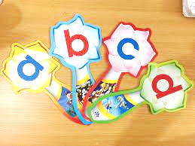
CHINH PHỤC
HOA ĐIỂM 10

Slide 17
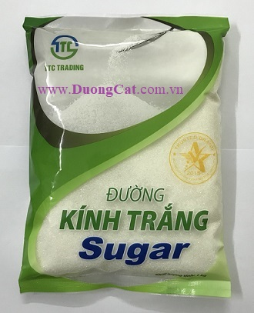
Hãy cho biết trọng lượng của túi đường có khối lượng 2kg?
A. 0,2N
B. 2 N
C. 20 N
D. 200N
15
10
05
0
Hết giờ
BẮT ĐẦU

Slide 18
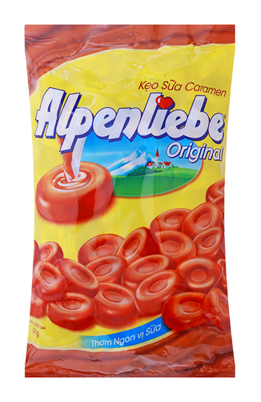
Hãy cho biết trọng lượng của túi kẹo có khối lượng 150g?
A. 0,15N
B. 1,5 N
C. 150 N
D. 1500N
15
10
05
0
Hết giờ
BẮT ĐẦU

Slide 19
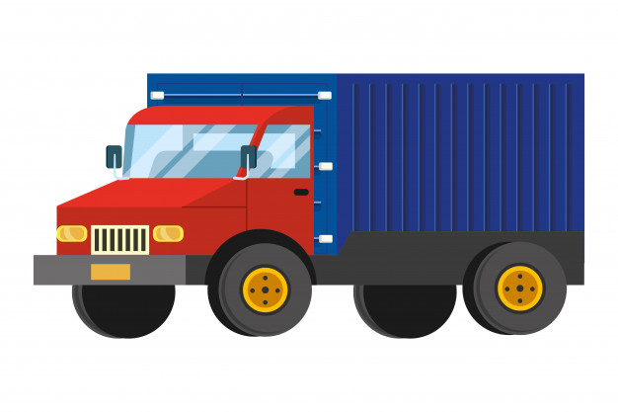
Một ô tô có khối lượng là 5 tấn thì trọng lượng của ô tô đó là:
A. 5N B. 500N
C . 5000N D. 50000N
15
10
05
0
Hết giờ
BẮT ĐẦU

Slide 20
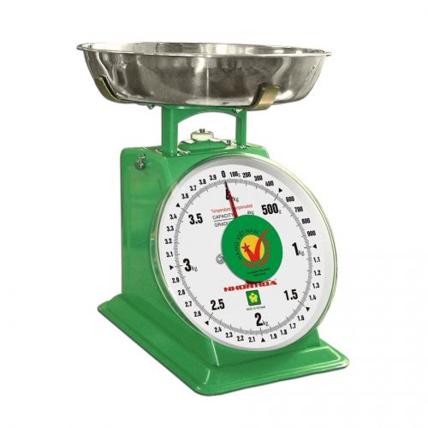
Một vật có trọng lượng là 40N thì có khối lượng là bao nhiêu?
A. 400g B. 4kg C. 40kg D. 40g
15
10
05
0
Hết giờ
BẮT ĐẦU

Slide 21
Một quyển sách nặng 100g và một quả cân bằng sắt nặng 100g đặt gần nhau trên mặt bàn.
Nhận xét nào sau đây là không đúng?
Hai vật có cùng trọng lượng.
B. Hai vật có cùng thể tích.
C. Hai vật có cùng khối lượng.
D. Có lực hấp dẫn giữa hai vật.
15
10
05
0
Hết giờ
BẮT ĐẦU

Slide 22
Kết luận nào sau đây là sai khi nói về trọng lượng của vật?
A. Trọng lượng của vật tỉ lệ với thể tích của vật.
B. Trọng lượng của vật là độ lớn của trọng lực tác dụng lên vật.
C. Có thể xác định trọng lượng của vật bằng lực kế.
D. Trọng lượng tỉ lệ với khối lượng của vật.
15
10
05
0
Hết giờ
BẮT ĐẦU

Slide 23
Có 2 thanh sắt, …………..thanh sắt A lớn hơn thanh sắt B. Vậy………… sắt ở thanh A nhiều hơn ở thanh B
A. lượng / khối lượng
B. khối lượng / lượng
C. khối lượng/ thể tích
D. thể tích / lượng
15
10
05
0
Hết giờ
BẮT ĐẦU

Slide 24
Từ “nặng” trong các câu nào chỉ khối lượng?
A. Quả gia trọng này nặng 5N
B. Bình nước đựng đầy nặng hơn bình rỗng
C. Bạn An nặng 40 kg.
15
10
05
0
Hết giờ
BẮT ĐẦU

Slide 26
NHIỆM VỤ HỌC TẬP TẠI NHÀ
Nếu không có eke và thước đo độ, e có cách nào kiểm tra xem một chiếc cọc/ bức tường có thẳng đứng không? Em hãy tìm cách giải quyết vấn đề trên dựa vào kiến thức học hôm nay.
Hãy chụp ảnh, quay video minh chứng cho cách giải quyết của em.
Có thể làm cá nhân hoặc nhóm 2 -3 HS.
Hạn báo cáo trước lớp: bài cuối chủ đề.

